Slide 1


你好，初一（5）班！
2025级初一新生入学班会
2025年8月23日
班主任兼语文老师：李晨
联系电话：16620481614

Slide 2

综合实践要求
一、 活动时间与地点时间：
时间：2025年8月24日（周日）-29日（周五）7:30-17:30，共6天。
每日考勤时间：7:25
二、基本要求：
守时 坚持 团结 沟通
三、服装要求
8.24当天穿校服（短袖上衣+长裤），往后军服、校服轮换。

Slide 3
综合实践要求
四、请假规定：
身体有特殊情况不适合高强度训练的，或有其他需要特别注意的情况（如身体、心理、情绪等异常），请家长（监护人）要在孩子到校前告知班主任。凡患有严重疾病（如传染病、心脏病、哮喘、发烧、术后恢复期等）需主动报告，8月24日提供三甲医院相关证明和病历给班主任，不参加本次综合素质拓展活动。
五、活动期间需携带物品：
大水杯、午饭的筷子和勺子、原稿纸、笔、笔记本、个人常用药品（如有需要）、防晒用品、午休枕头、眼罩、务必穿运动鞋。

Slide 4
综合实践要求
六、纪律要求：
1.仪容仪表： 活动期间及后续校园生活中，学生需按规定剪短发，不得染发、烫发，不留怪异发型。
2.物品管理：严禁携带手机、贵重物品等参加活动。（如有特殊情况的，需要提前交申请书）
3.遵守规章： 严格遵守学校各项规章制度及活动期间作息时间。
4.行为规范： 严禁打架斗殴、偷窃、抢夺、迟到、早退；严格遵守就餐、午休、集会纪律；严禁抽烟、喝酒、打牌、赌博。
5.安全与卫生： 注意安全，绝对服从指挥；搞好课室及个人卫生，保持环境整洁。
6.活动范围： 在指定地点活动，未经批准不得擅自离开训练地点；不得出现串班、串楼层的现象。
7.身体不适处理： 活动期间如出现身体不适，须立即报告班主任，必要时将通知家长接回。
8.检查评比： 学校将每日检查纪律、卫生等情况，检查结果将与活动中的素质教育表现、队列训练等共同纳入最终表彰评比。

Slide 5
综合实践要求
七、两热疫情要求:
鉴于当前基孔肯雅热疫情处于高位平台期，为有效防控蚊媒传染病、保障师生健康安全，请务必高度重视，严格遵守。
①个人防护装备：穿校服（短袖+长裤）有效驱蚊用品：准备一瓶含有效成分（如避蚊胺DEET≥15%）的驱蚊手环、驱蚊喷雾等。
②染疾不可返校：如学生现有发热、关节痛、皮疹等症状，不得返校。学生返校后，如出现发热（体温≥37.3℃）并伴有关节痛或皮疹任一症状，家长须立即接送至定点医院就诊。疑似感染的学生不得自行离校或乘坐公共交通工具。感染的学生需满足发病后满7天且退热至少满24小时，症状消失，方可返校；返校后去校医室复核，经校医同意后方可返回教室。

Slide 6
综合实践要求
八、文艺汇演与结营：
1.文艺汇演： 活动期间计划举行一次文艺汇演。请有主持、乐器演奏、节目表演等文艺特长的同学提前做好准备。
2.结营仪式： 活动将于8月29日（星期五）举行结营仪式。

Slide 7
学校常规要求
1.作息要求
时间 | 安排
7:30 | 学生到校进班交作业，做好早读和课前准备
7:40-7:45 | 学生自主早读（课代表带读）
7:45-8:00 | 老师进班早读
8:00-8:40 | 第一节课
8:40-9:10 | 课间操（周一或放假回来第一天升旗仪式）
9:10-9:50 | 第二节课
10:00-10:40 | 第三节课
10:50-11:30 | 第四节课
11:30-11:35 | 眼保健操
11:45-12:25 | 第五节课
时间 | 安排
12:25-13:10 | 午餐
13:10-14:00 | 午休
14:20-15:00 | 第六节课
15:15-15:55 | 第七节课
15:55-16:00 | 眼保健操
16:10-16:50 | 第八节课
17:05-17:45 | 第九节课（基础托管）
注意：学校实行封闭式管理，所有学生中午在校用餐、午休。

Slide 8

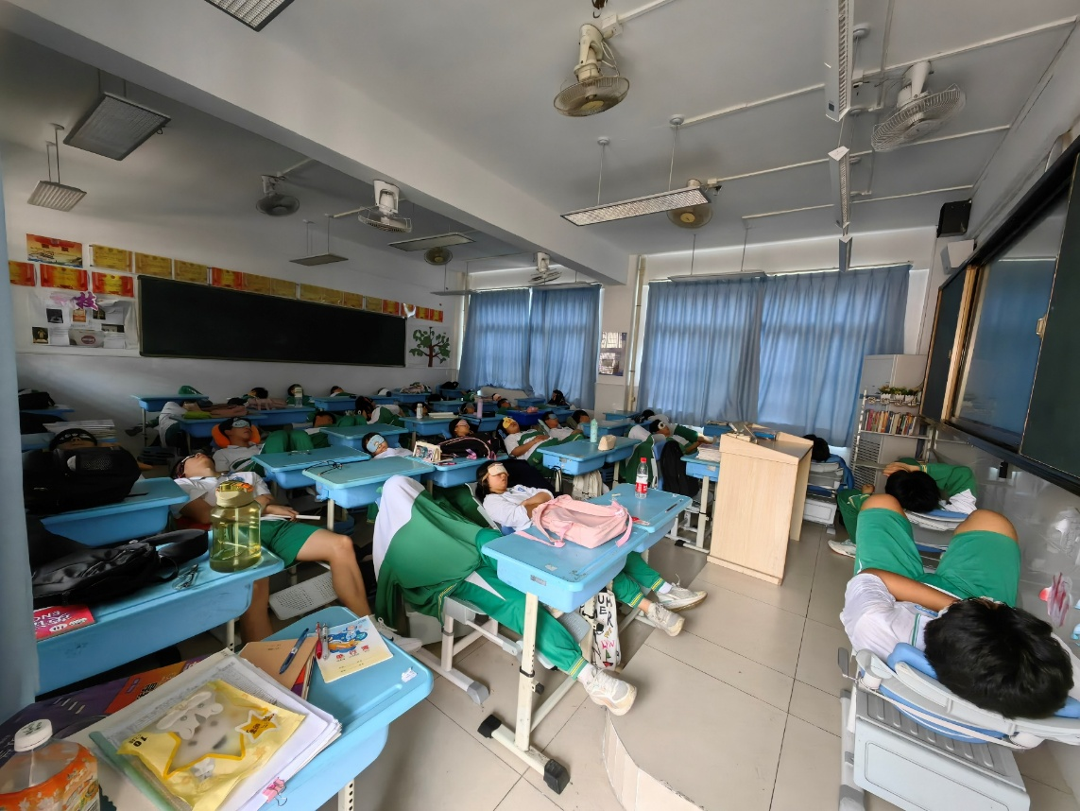
学校常规要求
2.午休要求
学校午休平躺睡。自行准备好眼罩、一个小薄被子，用一个袋子装好，袋子外面贴上名字。
注意：午睡用品体积不宜过大。
以上同学在体育馆
折叠床进行午休

Slide 9
学校常规要求
3.服装要求
平日进入校园统一穿校服，天气冷时可以穿自己衣服打底，外面统一穿校服外套。夏天可以多备一件短袖体育课运动时在操场穿，进入教学楼一律必须穿校服！保持校服的整洁干净，不得在校服上涂抹乱画。

Slide 10
学校常规要求
4.卫生要求
家里，学校课室、公共区域都希望大家能讲究卫生。
（1）个人卫生承包制：每个学生负责好自己所在位置地面的卫生。
（2）每个同学准备专门的垃圾袋，及时处理个人的垃圾。个人垃圾袋中的垃圾要进行分类。每天准备好垃圾袋。
（3）准备好水杯喝水，学校有提供直饮水。为了大家的健康，不能带饮料、零食及其他垃圾食品回校。

Slide 11
学校常规要求
5.请假制度
积极参加学校举行的各项活动。
实践活动、运动会、课间操等活动，如有疾病，请提前让家长和老师请假。如个别学生有特殊疾病请提前交诊断书给班主任。

Slide 12
学校常规要求
6.手机管理办法
（其余同类电子产品同理）
（1）第一次发现带手机回校，由家长来校领回，并写保证书，保证不再带。
（2）第二次发现带手机回校，在监护人知情并统一后，由学校暂为保管，学期末返还。并给予年级处分。
（3）第三次发现带手机回校，给予处分，手机初三毕业返还。并给予校级处分。

Slide 13
学校常规要求
广州市泰安中学有关初中毕业的预警通知
_________级_____班 学生姓名：________________
因：
①_____________________________________________________学科本学期总评成绩不合格。希望端正学习态度，认真做好复习，争取补考合格，完成本学期任务。
②_____________________________________________________素质考核本学期不合格。希望积极参与素质提升活动，争取合格，完成本学期任务。
③本学期存在未撤销的处分：________________________________
希望积极表现，争取早日撤销处分，做一个合格的初中毕业生。
学生签名：______________________
家长签名：______________________
时间：_______年_____月_____日
7.毕业预警制度

Slide 14
基本班规
·纪律：
1.不得带手机等电子产品入校！！！带电话手表需提前申请，进校时上交给班主任保管，放学后取回。
2.不得迟到早退，不得旷课，如有特殊情况及时报告班主任。请假必须让家长提前一天报备，上交手写请假条。
在家请假流程：家长报备——回校时提交纸质请假条存档
在校请假流程：向班主任/科任老师报告——校医室开单——找班主任联系家长确认、开放行条
3.预备铃响立即回班，不得再离开教室。
4. 教室内禁止饮食（牛奶、酸奶、小面包可以在外面吃），禁止带零食及一次性餐盒进校。
5.禁止追逐打闹，保证自身与他人的人身安全。

Slide 15
基本班规
·纪律：
6.禁止串班、串级。（包括放学时间）
7.禁止加入“扩列群”“分享交流群”等学生自己组建的群聊。注意文明上网！
8.午休要全部休息并保持安静。
9.上课（包括自习）认真听讲，不得起哄、吃东西、睡觉、上厕所（除特殊情况），回答问题要先举手，不得随意插话、顶撞老师。
10.做好班会记录和作业登记，不得回家后再问老师作业内容，并认真按时完成各项作业。
11.班主任布置的任务、交代的事情，认真聆听并记录，不懂就当场提问，不要自作主张。
12.发生任何问题，在学校内主动找老师解决，不要回家后再让父母代问。

Slide 16
基本班规
·仪容仪表：
1.男生按规定剪短发，女生长发要扎起来
2.在校必须穿全套校服（体育课可以临时替换）
·卫生：
认真完成值日工作，保持座位整洁，走道不摆放个人物品。
·文明礼仪：
1.看到老师要礼貌问好！
2.和任何的老师交流时，保证礼貌，并注意时间。
（8：30-5：30或其他适当时间）
3.文明用语，不说脏话、粗话或叫侮辱性绰号。不与同学发生口角、不动手打人。
爱护班级公共物品、不随意损坏。

Slide 17
请同学们做好充分的准备，迈出初中成长的第一步！
新起点、新生活、新角色、新目标！

